Slide 1


Индекс зрелости применения технологий в государственном управлении
Тенденции в области цифрового государственного управления
Чем Денер, ведущий специалист в области государственного управления, руководитель глобального направления GovTech
Май 2023 г.

Slide 2


Содержание
Что такое индекс зрелости применения технологий в госуправлении (GTMI)?
Команда GTMI
Чем отличается обновленный GTMI 2022 г.?
Ситуация в мире
Представление региональных / страновых обзоров
GTMI: основные выводы и рекомендации
Информационная панель данных и региональные аналитические записки GTMI
GovTech > веб-страница GTMI & доклад GTMI 2021 г.
OLC > обучающие онлайн-курсы GovTech Academy
GTMI Data > Набор данных GovTech 2022
Project Data > база данных о проектах в области цифрового госуправления (DG) / GovTech - 2022

Slide 3






Что такое индекс GTMI?
Индекс зрелости применения технологий в государственном управлении (GovTech Maturity Index, GTMI) отражает положение дел в 4 ключевых сферах GovTech в 198 странах с использованием 48 ключевых показателей в поддержку проектов, исследований и аналитической деятельности
С государством, CОСРЕДОТОЧЕННЫМ НА ГРАЖДАНИНЕ,…
Индекс базовых государственных систем (CGSI)
17 показателей
Индекс предоставления государственных услуг (PSDI)
9 показателей
Индекс цифрового вовлечения граждан (DCEI)
6 показателей
Индекс факторов, способствующих GovTech (GTEI)
16 показателей
…приятнее иметь дело
Целевая аудитория: государственные чиновники, специалисты ВБ, а также специалисты, занимающиеся вопросами цифровой трансформации

Slide 4





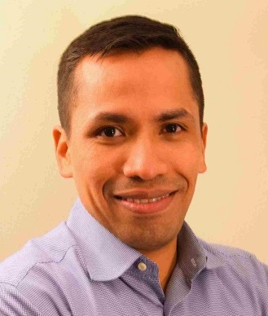





Команда GTMI
Чем Денер
Ведущий специалист в области государственного управления, руководитель программы
Хуберт Нии-Апонса
Консультант
Ен Сук Ким
Старший специалист в области государственного управления
Кимберли Д.Джонс
Старший специалист в области государственного сектора, со-руководитель программы
Асами Окахаши
Специалист в области государственного управления
Фрейда Сирегард Консультант
Тилл Хартманн
Молодой специалист
Густаво А.Занабриа
Консультант
Сьюзи Юнгин Ли
Молодой специалист
Чажла Гирай
Консультант
Чарльз В.Бланко
Старший специалист в области государственного сектора
Жоао Васконселос
Старший специалист в области государственного управления
Хунт Ла Касия
Старший специалист по закупкам

Slide 5









Команда ITSDA
Команда ITSES
Онлайн-опросы GTMI
Информационная панель данных GTMI
Анна Мария Кожар
Старший специалист в области ИТ
Париса Назарьям
Консультант
Mанар Элирикуси
Старший специалист в области ИТ
Мисун Чо Ким
Специалист в области ИТ
Христо А. Никодимов
Специалист в области ИТ
Варун В. Дойфоде
Специалист в области ИТ
Шрикант Бхаскар Шинде
Консультант
Виолетта Сю Йовчева
Специалист в области ИТ
Калоян Величков
Консультант
Абдулла бин Камар
Консультант

Slide 6
Чем отличается обновленный GTMI 2022 года?
Консультации
Консультации с 9 заинтересованными международными организациями и 10 подразделениями Группы ВБ, которые занимаются вопросами DG/GovTech
Новые показатели
Новые > 5 из 40 ключевых показателей + 2 из 8 внешних показателей, которые используются для измерения тенденций в менее известных областях
Онлайн-опросы
Онлайн-опрос GTMI центрального правительства (ЦП) и субнациональных органов власти (СОВ) [ пилотный проект ]
Широкий охват
GTMI ЦП > 850+ должностных лиц из 164 стран + GTMI СОВ > 350+ должностных лиц из 20 стран
Конфиденциальность
Аккредитация Группы ВБ для ведения списка контактов GTMI. Защита персональных данных.
Участие
GTMI ЦП > 135 стран подали напрямую + удаленный сбор данных в случае остальных 63
GTMI СОВ > 122 СОВ (штаты, муниципалитеты) из 17 стран подали данные напрямую
Проверка
Достаточный срок для сбора (март-июнь) и проверки (июль-август) данных
Прозрачность
Регулярные обновления + Все участники проинформированы о группах GTMI 2022 г. перед опубликованием
Информационная панель данных
Карты и графики для лучшего понимания результатов GTMI и база данных о проектах в области GovTech
Открытые данные
Выпуски наборов данных о GovTech за 2020 и 2022 гг. доступны в Каталоге данных ВБ

Slide 7
Обновление GTMI 2022: временной график
Начало проекта по обновлению GTMI 2022
Консультации с 9 внешними и 10 внутренними группами
Завершение пересмотра показателей GTMI
Начало проведения онлайн-опроса GTMI
Разработка онлайн-опросов для GTMI ЦП и СОВ
Непосредственное участие 135 стран + удаленный сбор данных для 63 стран
Проверка данных по 198 странам
Расчет групп GTMI 2022
Обновление групп GTMI 2022 и глобального набора данных
Обнародование 2022 DG / базы данных о проектах в сфере GovTech (1480 проектов ВБ в 147 странах
Запуск портала визуализации данных GTMI
Ноябрь 2022
Ноябрь 2021
Mарт 2022
Сентябрь 2022
Октябрь 2022
Распространение

Slide 8
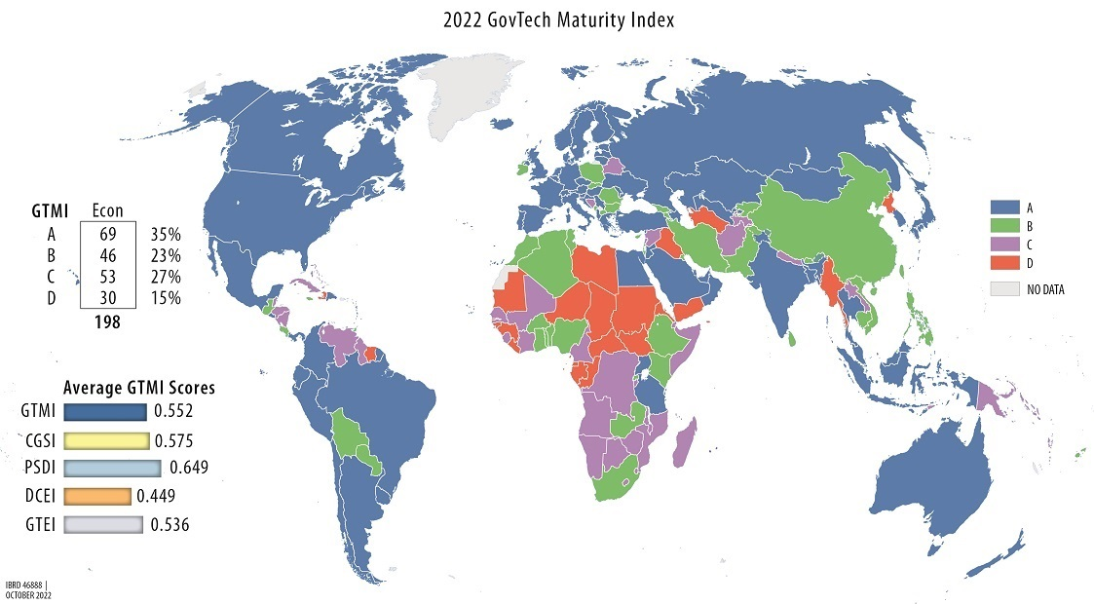
GTMI 2022: ситуация в мире
В мире имеется 154 сформировавшихся структуры в области цифрового правительства (DG)/GovTech, и передовой опыт/подходы весьма заметны в 69 странах из 198.
В основу GTMI 2020 легли данные, собранные удаленно
Версия 2022 г. главным образом основана на данных онлайн-опроса, предоставленных государственными чиновниками
Исходя из баллов, присвоенных компонентам GTMI, страны отнесены к одной из 4 категорий(от A до D)
Группа | Балы | GTMI
A | 0,75-1,00 | Очень высокий > Лидеры в области GT
B | 0,50-0,74 | Высокий > Существенное внимание
C | 0,25-0,49 | Средний – Некоторое внимание
D | 0,00-0,24 | Низкий > Минимальное внимание
Индекс GTMI показывает общий прогресс стран в цифровой трансформации.
GTMI не предназначен для составления каких-либо рейтингов, оценки готовности стран к применению GovTech или эффективности использования GovTech.

Slide 9
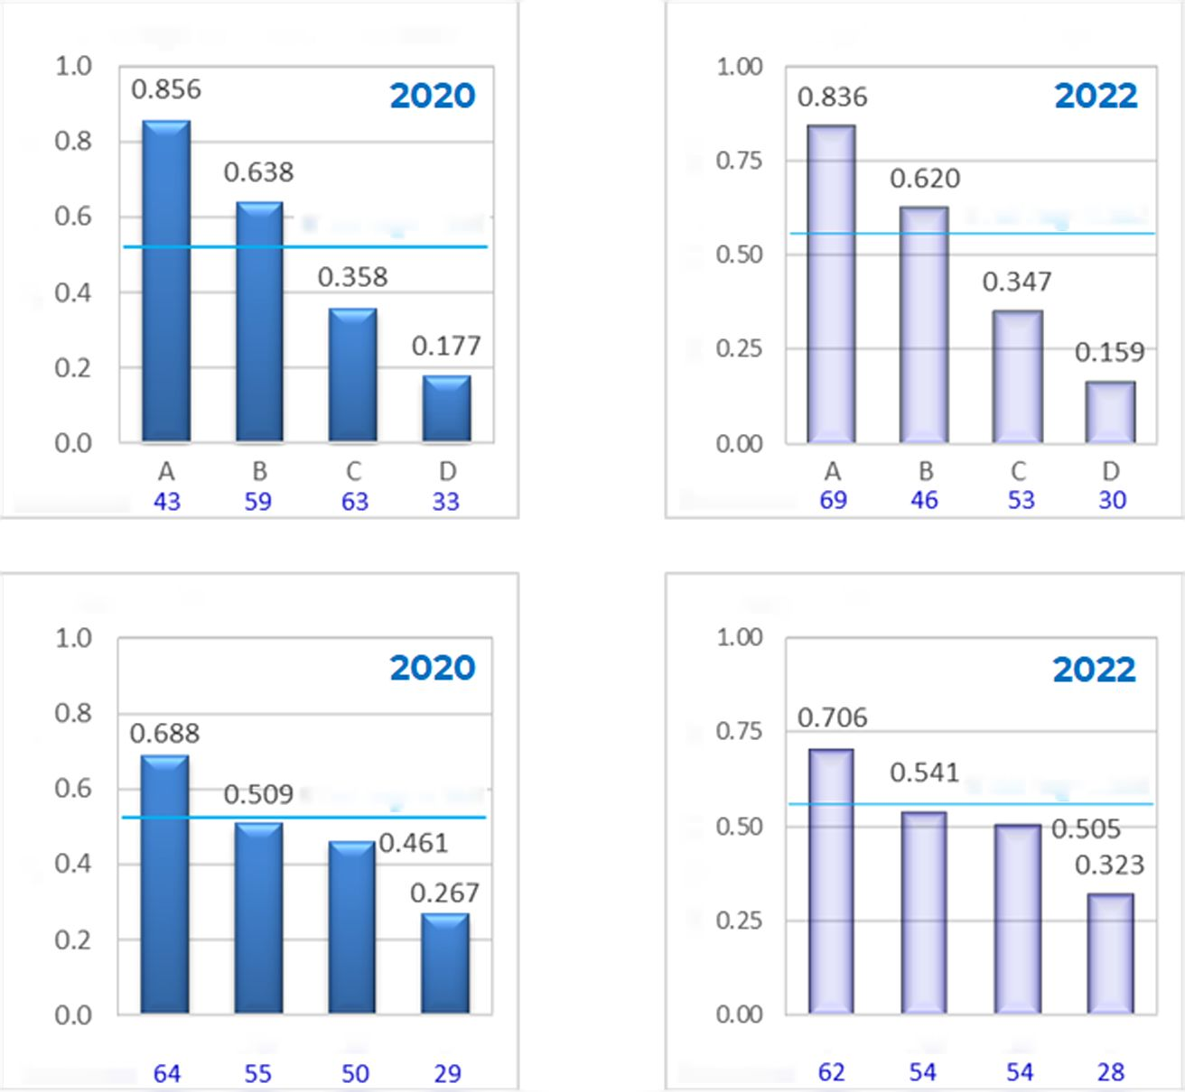
GTMI 2022: ситуация в мире
Несмотря на прогресс в предоставлении онлайн-услуг и использование общих платформ,
цифровой разрыв увеличивается.
Среднее значение GTMI, по группам
Среднее значение GTMI, по группам
Средний балл GTMI
Средний балл GTMI
GTMI средн.= 0.519
GTMI средн.= 0.552
Среднее значение GTMI в мире выросло с 0,519 в 2020 г. до 0,552 в 2022 г.
По всем странам отмечается общее повышение уровня зрелости в сфере GovTech
Страны
Страны
136 стран (69 %) остались в своих группах GTMI по сравнению с данными за 2020 г.
52 страны (26 %) поднялись на один уровень(с B до A = 29, с C до B = 16, с D до C = 7)
10 стран (5 %) опустились на один уровень
(с A до B = 3, с B до C = 3, с C до D = 4).
Среднее значение GTMI, по уровням дохода
Среднее значение GTMI, по уровням дохода
Средний балл GTMI
Средний балл GTMI
GTMI средн.= 0.519
GTMI средн.= 0.552
Кроме того, согласно набору данных ID4D 2021, 850+ млн человек не имеют идентификационных документов.
H
UM
LM
L
H
UM
LM
L
Страны
Страны

Slide 10
Ключевые показатели GTMI
Ind | Ключевые показатели GTMI | Баллы | Вес
 | Индекс базовых государственных систем (CGSI)
I-1 | Имеется ли облачная платформа, доступная для всех государственных структур? | 0 - 2 | W1
I-2 | Существует ли государственная структура архитектуры предприятия? | 0 - 2 | W1
I-3 | Имеется ли государственная база для операционной совместимости? | 0 - 2 | W1
I-4 | Существует ли платформа шины государственных услуг? | 0 - 2 | W1
I-5 | Имеется ли ИСУГФ в поддержку основных функций УГФ? | 0 - 2 | W3
I-6 | Имеется ли ЕКС, использующий ИСУГФ для автоматизации платежей и банковской сверки? | 0 - 2 | W3
I-7 | Существует ли информационная система управления налогообложением? | 0 - 2 | W3
I-8 | Существует ли информационная система управления таможенными органами? | 0 - 2 | W3
I-9 | Имеется ли информационная система управления персоналом с порталом самообслуживания? | 0 - 2 | W3
I-10 | Существует ли система расчета заработной платы (MIS), связанная с HRMIS? | 0 - 2 | W3
I-11 | Существует ли система социального страхования, обеспечивающая пенсии и другие программы СО? | 0 - 2 | W1
I-12 | Существует ли портал электронных закупок? | 0 - 2 | W2
I-13 | Существует ли система управления долгом? (Внешний и внутренний долг)? | 0 - 2 | W3
I-14 | Существует ли система управления государственными инвестициями (СУГИ)? | 0 - 2 | W2
I-15 | Существует ли государственная политика/план действий в отношении ПО с открытым исходным кодом (OSS) для государственного сектора? | 0 - 2 | W2
I-16 | Индекс телекоммуникационной инфраструктуры ООН (TII) | 0 - 1 | E1
I-17 | Есть ли у правительства национальная стратегия в отношении прорывных / инновационных технологий? | 0 - 2 | W2
 | Индекс предоставления государственных услуг (PSDI)
I-18 | Индекс онлайн услуг ООН(OSI) | 0 - 1 | E1
I-19 | Существует ли онлайн-портал государственных услуг (известный также как "служба одного окна" или аналогичный портал)? | 0 - 2 | W2
I-20 | Существует ли онлайн-портал налоговой службы? | 0 - 2 | W2
I-21 | Можно ли подавать налоговые и/или таможенные декларации в электронном виде? | 0 - 2 | W2
I-22 | Доступны ли сервисы электронных платежей? | 0 - 2 | W2
I-23 | Существует ли онлайн-портал таможенных услуг ("Единое окно")? | 0 - 2 | W2
I-24 | Существует ли портал онлайн-услуг социального страхования/пенсионного обеспечения? | 0 - 2 | W2
Ind | Ключевые показатели GTMI | Баллы | Вес
I-25 | Имеется ли портал занятости? | 0 - 2 | W2
I-26 | Существует ли цифровой идентификатор, обеспечивающий удаленную аутентификацию для доступа к онлайн-услугам? | 0 / 1 | E2
 | Индекс цифрового вовлечения граждан (DCEI)
I-27 | Индекс электронного участия ООН(EPI) | 0 - 1 | E1
I-28 | Имеется ли сайт/портал «открытого правительства»? | 0 / 1 | W2
I-29 | Имеется ли портал «открытых данных»? | 0 / 1 | W2
I-30 | Имеются ли национальные платформы для граждан, позволяющие участвовать в принятии стратегических решений? | 0 / 1 | W1
I-31 | Имеются ли государственные платформы, позволяющие гражданам оставлять отзывы о качестве услуг? | 0 / 1 | W1
I-32 | Публикует ли правительство статистику и результаты своей работы по вовлечению граждан на регулярной основе? | 0 / 1 | W2
 | Индекс факторов, способствующих GovTech (GTEI)
I-33 | Существует ли государственная организация, занимающаяся GovTech (цифровая трансформация, комплексное государственное управление)? | 0 - 2 | W1
I-34 | Существует ли специальная государственная организация, отвечающая за управление данными? | 0 - 2 | W1
I-35 | Существует ли стратегия GovTech / цифровой трансформации? | 0 - 3 | W3
I-36 | Существует ли общегосударственный подход к цифровой трансформации государственного сектора? | 0 - 2 | W1
I-37 | Существуют ли законы, обеспечивающие право на информацию, чтобы сделать данные/информацию доступной для общественности онлайн или в цифровом виде? | 0 - 2 | W3
I-38 | Существует ли закон о защите данных / конфиденциальности? | 0 - 2 | W3
I-39 | Существует ли орган по защите информации? | 0 - 2 | W3
I-40 | Существует ли национальная система идентификации (или аналогичная основополагающая система идентификации)? | 0 / 1 | E2
I-41 | Хранятся ли записи в национальной системе идентификации в оцифрованном (электронном) формате? | 0 / 1 | E2
I-42 | Существует ли положение о цифровой подписи и ИОК для поддержки предоставления услуг? | 0 - 3 | W3
I-43 | Глобальный индекс кибербезопасности МСЭ (GCI) | 0 - 1 | E1
I-44 | Индекс человеческого капитала ООН(HCI) | 0 - 1 | E1
I-45 | Существует ли государственная стратегия / программа по совершенствованию цифровых навыков в государственном секторе? | 0 - 2 | W1
I-46 | Существует ли стратегия и/или программа по развитию инноваций в государственном секторе? | 0 - 2 | W1
I-47 | Существует ли государственная структура, занимающаяся инновациями в государственном секторе? | 0 - 2 | W1
I-48 | Существует ли государственная политика поддержки стартапов в сфере GovTech и инвестиций частного сектора? | 0 / 1 | W2

Slide 11
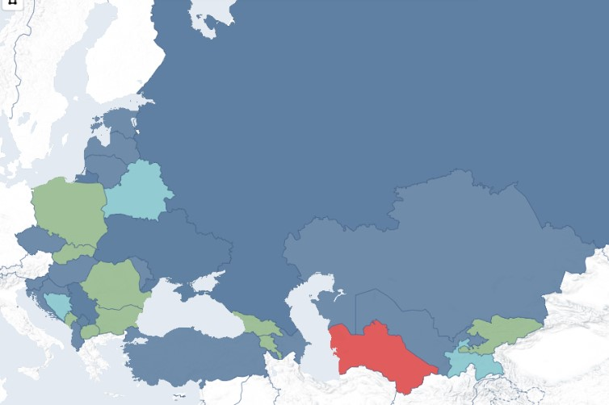
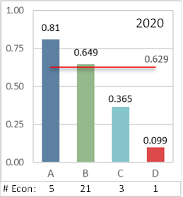
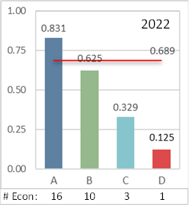
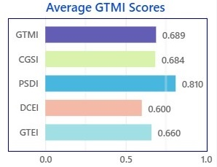
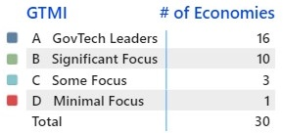
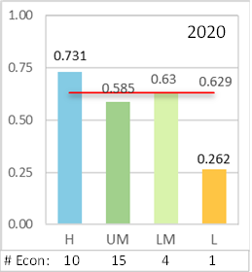
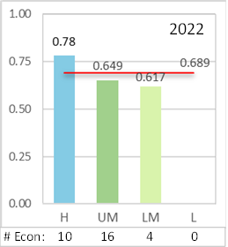
Крупным планом: Европа и Центральная Азия
Обновленный GTMI 2022
Региональные показатели GTMI 2022: Европа и Центральная Азия
Средние баллы GTMI, по группам GTMI, ЕЦА
ЕЦА – наиболее зрелый регион в плане GovTech.
Пробелы в DCE
Группа A (16)
ALB, AZE, HRV, CZE, EST, HUN, KAZ, LVA, LTU, MDA, RUS, SRB, SVR, TUR, UKR, UZB
Группа B (10)
ARM, BGR, GEO, KSV, KGZ, MNE, MKD, POL, ROU, SVK
Группа C (3)
BLR, BIH, TJK
Группа D (1)
TKM
Эстония
Латвия
Российская Федерация
Литва
Беларусь
Польша
Средние баллы GTMI, по уровням дохода, ЕЦА
Чешская Республика
Украина
Словацкая Республика
Казахстан
Словения
Венгрия
Молдова
Хорватия
Румыния
Босния и Герцеговина
Сербия
Черногория
Косово
Болгария
Грузия
Узбекистан
Кыргызская Республика
Албания
Сев. Македония
Армения
Турция
Азербайджан
Туркменистан
Таджикистан

Slide 12
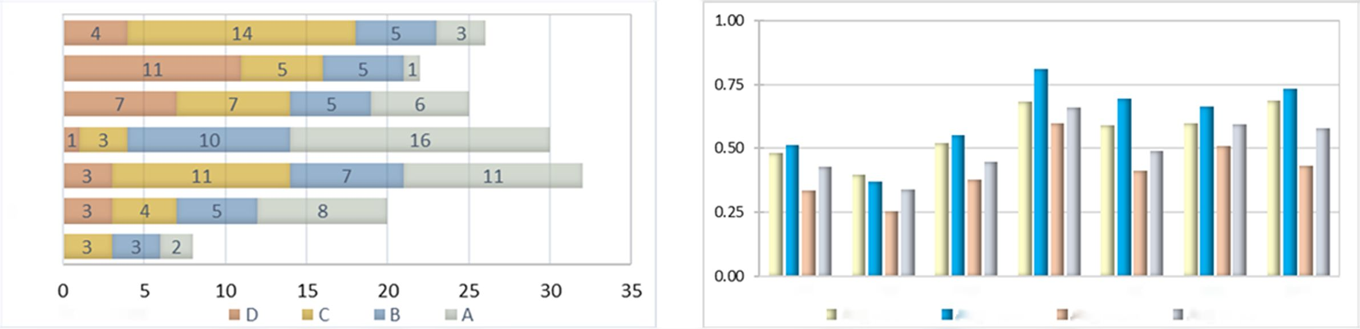
Крупным планом: Европа и Центральная Азия
Уровень зрелости GovTech в регионах ВБ, по группам GTMI, 2022
Средние баллы GTMI, по регионам, 2022
AFE
AFW
EAP
ECA
LAC
MNA
SAR
AFE
AFW
EAP
ECA
LAC
MNA
SAR
Страны
Avg CGSI
Avg PSDI
Avg DCEI
Avg GTEI
Уровни зрелости в ЕЦА выше, чем во всех других регионах, что свидетельствует о значительном внимании к особенностям предоставления государственных услуг в основных государственных системах.
Возможности для дальнейшего улучшения существуют во всех странах в отношении цифрового вовлечения граждан, использования программного обеспечения с открытым исходным кодом, развития цифровых навыков, а также инновационных стратегий и программ.
Регион ЕЦА добился относительно большего прогресса в инициативах GovTech, особенно в области онлайн-услуг, модернизации и совместимости основных государственных систем, а также в создании более широкой благоприятной среды для GovTech.
Как и в других регионах, здесь наблюдался более медленный прогресс в улучшении вовлеченности граждан.

Slide 13
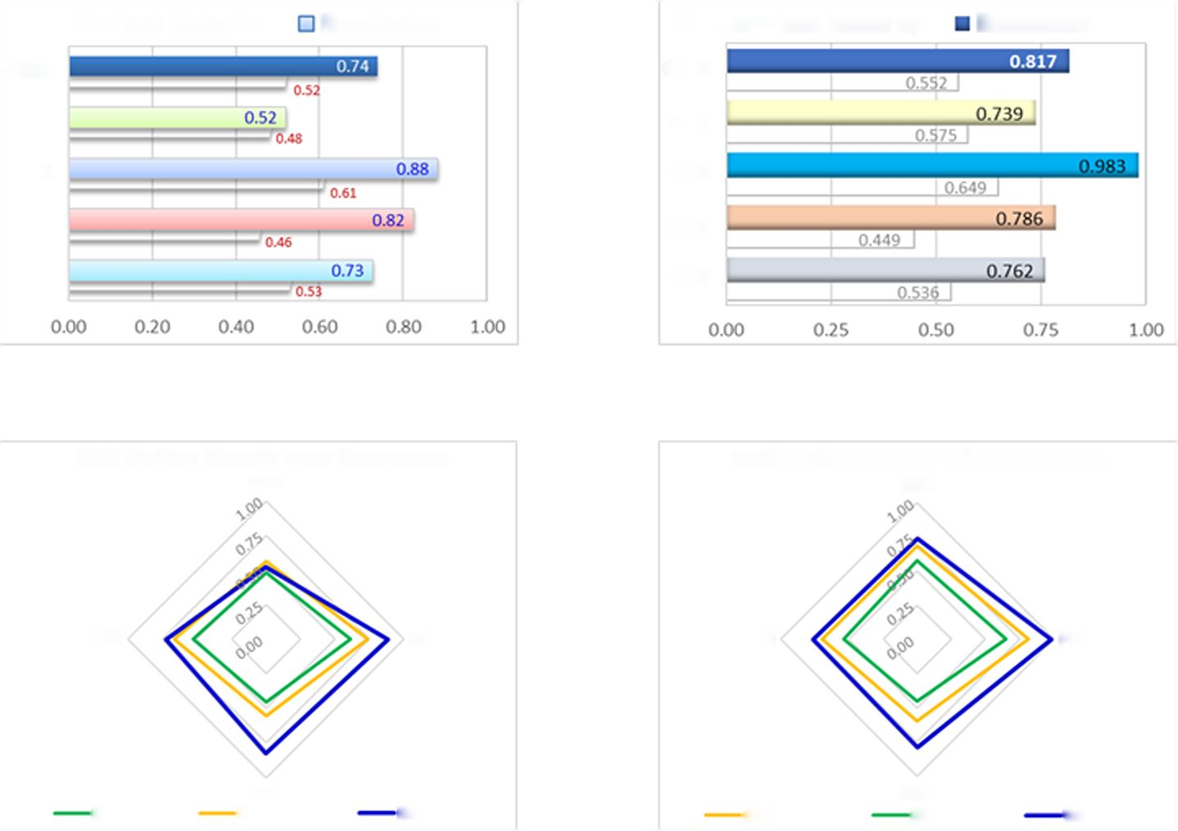
Крупным планом: Казахстан
Индекс зрелости в области GovTech - 2020
Обновленный GTMI 2022
Прогресс >
Улучшение во всех четырех областях GovTech. GTMI Группа = A (поднялся)
Имеются основные государственные системы и общая цифровая инфраструктура
Значительное внимание каналам предоставления государственных услуг и созданию благоприятных условий
Стратегия и программы в поддержку развития цифровых навыков и инноваций
2020 Инд.зрел.GovTech
Казахстан
2022 Инд.зрел.GovTech
Казахстан
GTMI
GTMI
CGSI
CGSI
PSDI
PSDI
CEI
DCEI
GTEI
GTEI
Компоненты индекса зрелости GovTech - 2020
Компоненты индекса зрелости GovTech - 2022
Возможные улучшения >
CGSI
CGSI
Осуществляется переход на государственное облако и систему интероперабельности
Мониторинг эффективности / использования существующих систем и сервисов
Координация перехода к общегосударственному подходу
Стимулы для создания стартапов GovTech
GTEI
PSDI
GTEI
PSDI
Среднее
по миру
CEI
Казахстан
DCEI
Среднее
по региону
Среднее
по региону
Среднее
по миру
Казахстан

Slide 14


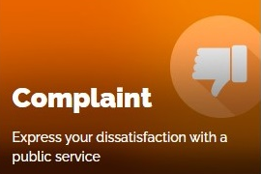


GTMI 2022: основные выводы
Что вам нужно?
Прогресс на фоне увеличивающегося цифрового разрыва
26 % из 198 стран повысили уровень зрелости в сфере GovTech
В 154 странах (78 %) появились специализированные организации, занимающиеся вопросами GovTech
В 140 странах (70 %) идет процесс внедрения общегосударственного подхода
85 стран (43 %) институционализировали общегосударственный подход
Индекс предоставления государственных услуг (PSDI) > максимальный средний балл (0,649)
Индекс вовлечения граждан (DCEI) > самый низкий средний балл(0,449)
Регионы ЕЦА, БВСА, ЛАК, ЮА > более высокие баллы компонентов GTMI
АФР и ВАТ > самые низкие баллы
СВД (58 %) и СДВС (26 %) занимают в Группе А доминирующее положение
В Группу А вошли только 16 % от общего числа СДНС и СНД
Острая потребность в 45 (из 59) стран, отвечающих критериям МАР, и в 8 (из 15) стран, использующих смешанную модель финансирования
Слабые основы GovTech в 86% стран, затронутых конфликтами

Slide 15

Рекомендации
Цифровой разрыв > Поддерживать высокую степень заинтересованности и выделять достаточно ресурсов
CGSI > Улучшать операционную совместимость и расширять общие цифровые платформы (общегосударственный подход)
PSDI > Расширять ориентированные на человека транзакционные и связанные услуги (жизненные события)
DCEI > Разрабатывать многофункциональные платформы вовлечения граждан для повышения общественного доверия
Доступ и использование > Мониторинг и отчетность об использовании и качестве государственных услуг, оказываемых онлайн
GTEI > Инвестировать в развитие цифровых навыков и инноваций и продвигать культуру, основанную на данных
Платформы публичных данных > Продвигать использование государственных данных для создания добавленной экономической стоимости
Частный сектор > Предоставлять больше стимулов стартапам / МСП в сфере GovTech
Инновационные технологии > Изучить возможность использования прорывных технологий для повышения эффективности работы и онлайн-услуг

Slide 16
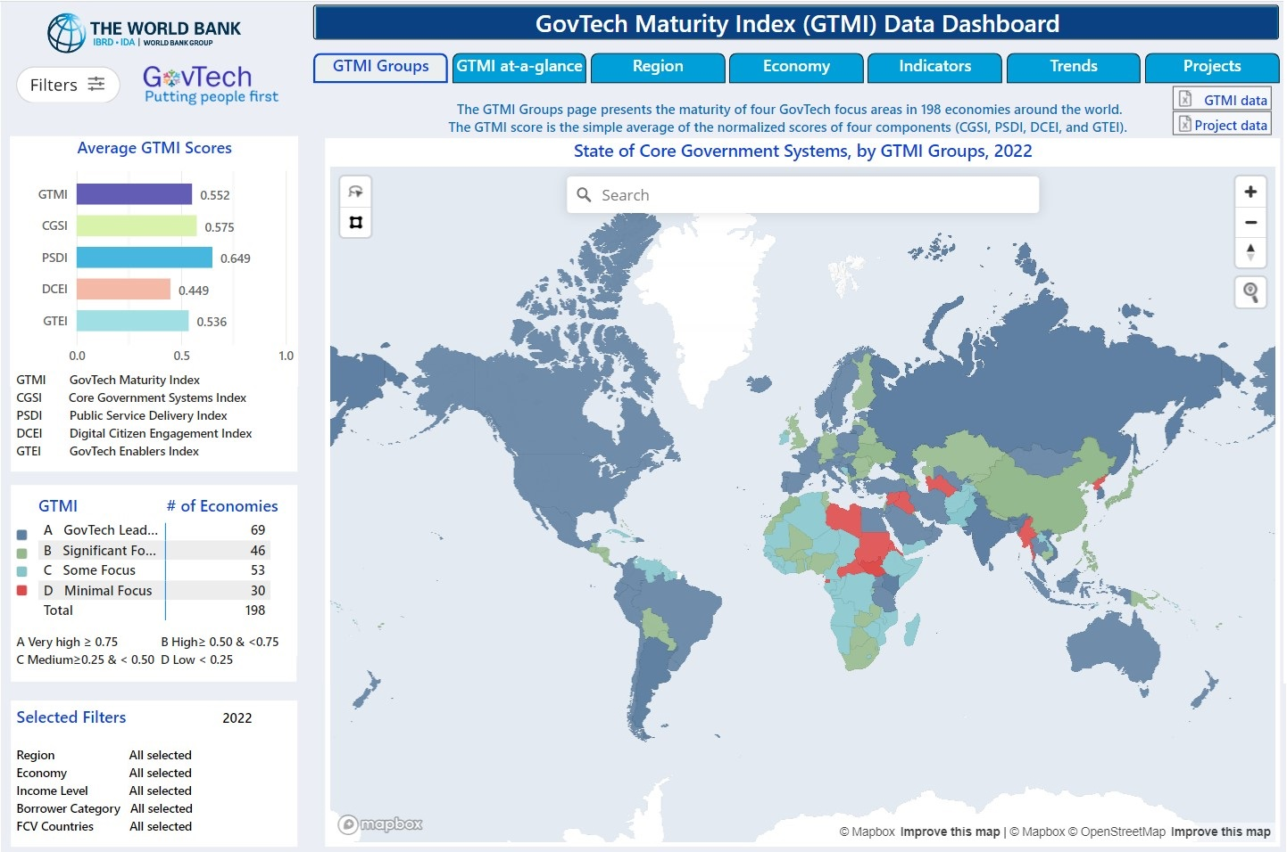
Информационная панель данных GTMI

Slide 17
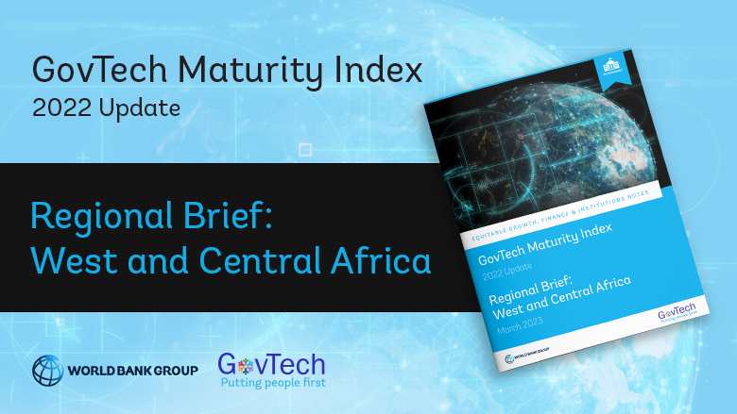
Региональные обзоры GTMI
Был подготовлен ряд региональных обзоров GTMI 2022, чтобы представить обзор прогресса в области зрелости GovTech за последние два года, а также передовой практики, пробелов и возможностей для ускорения цифровой трансформации государственного сектора.
AFE Восточная и Южная Африка
AFW Западная и Центральная Африка
EAP Восточная Азия и Тихоокеанский регион
ECA Европа и Центральная Азия
LAC Латинская Америка и Карибский бассейн
MNA Ближний Восток и Северная Африка
SAR Южная Азия

Slide 18

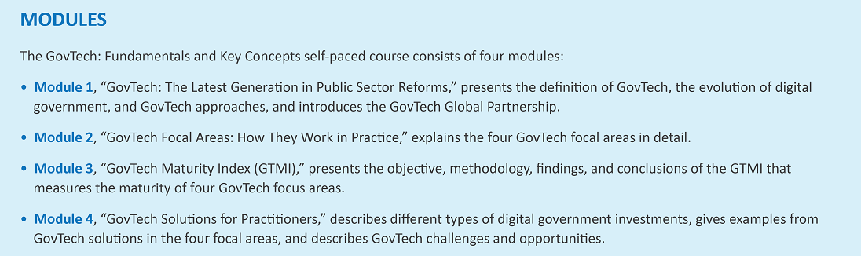

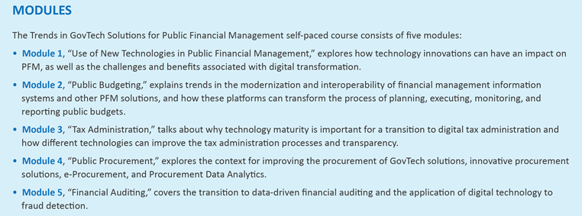
Академия GovTech
Дистанционные курсы Академии GovTech
предлагаются на площадке Центра открытого обучения (OLC)
Дистанционный курс по GovTech OLC #1:
GovTech: Базовые положения и ключевые понятия
Дистанционный курс по GovTech OLC #2:
Тенденции в применении решений GovTech для УГФ

Slide 19

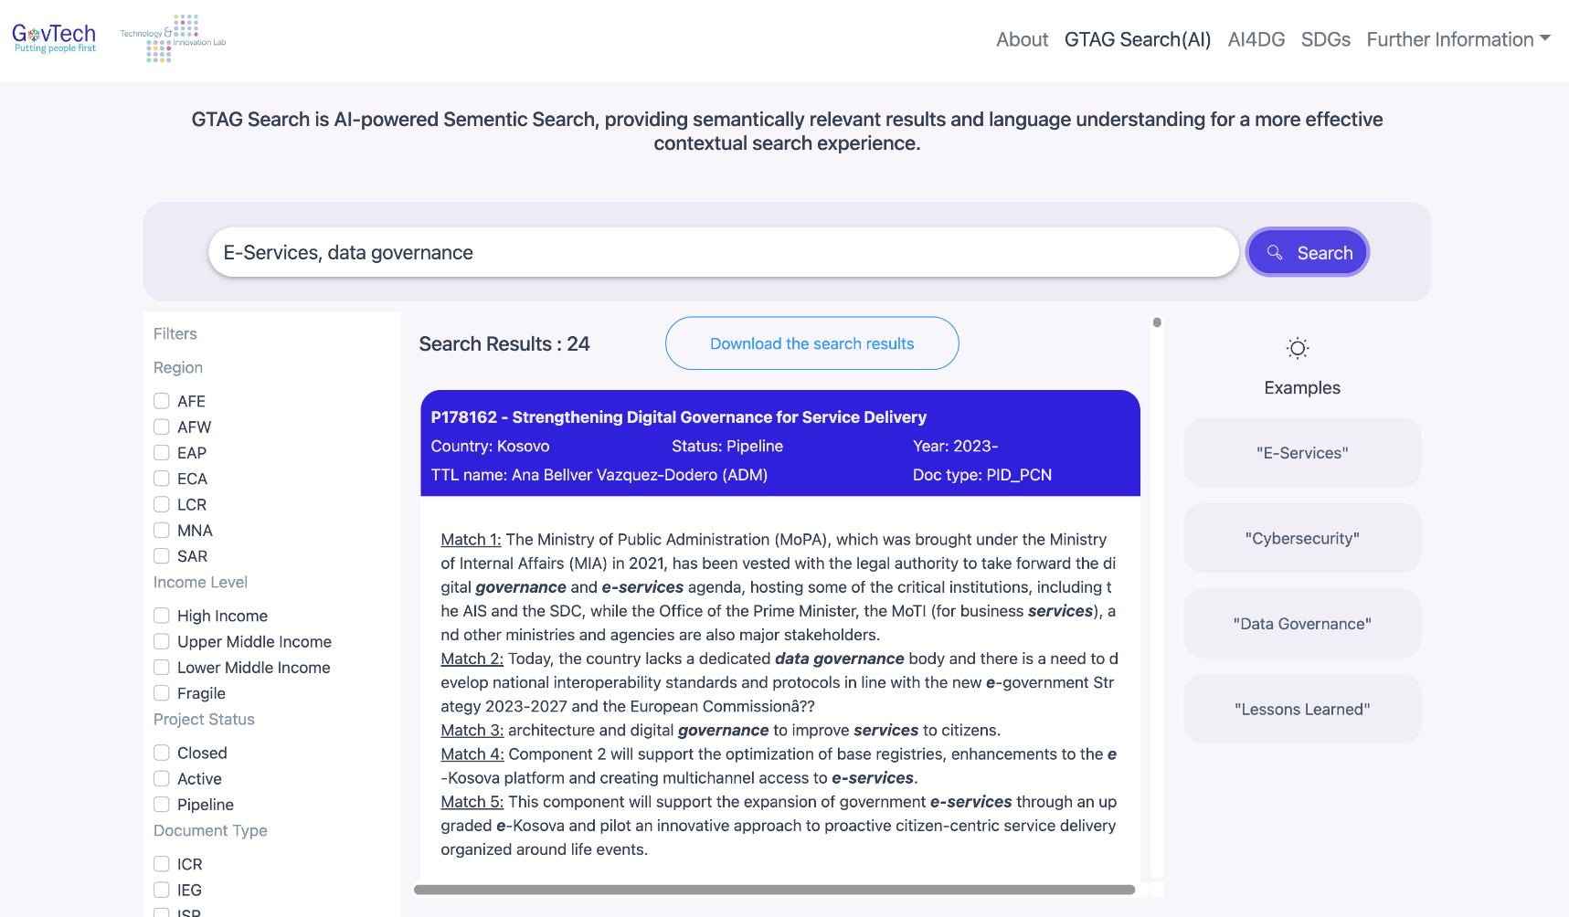
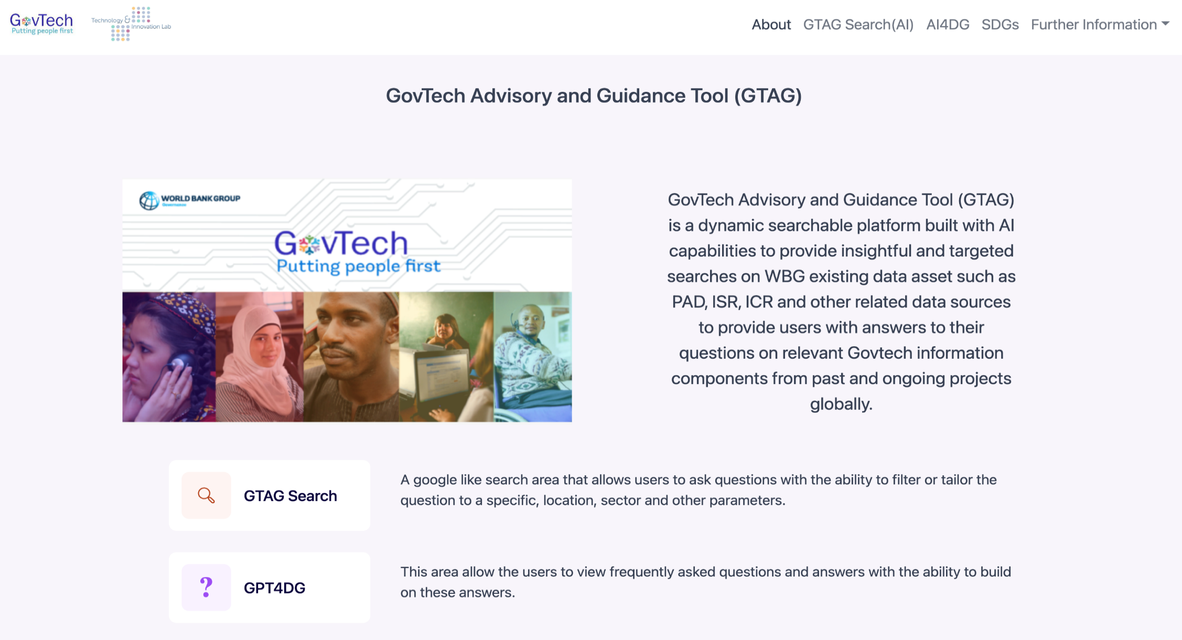
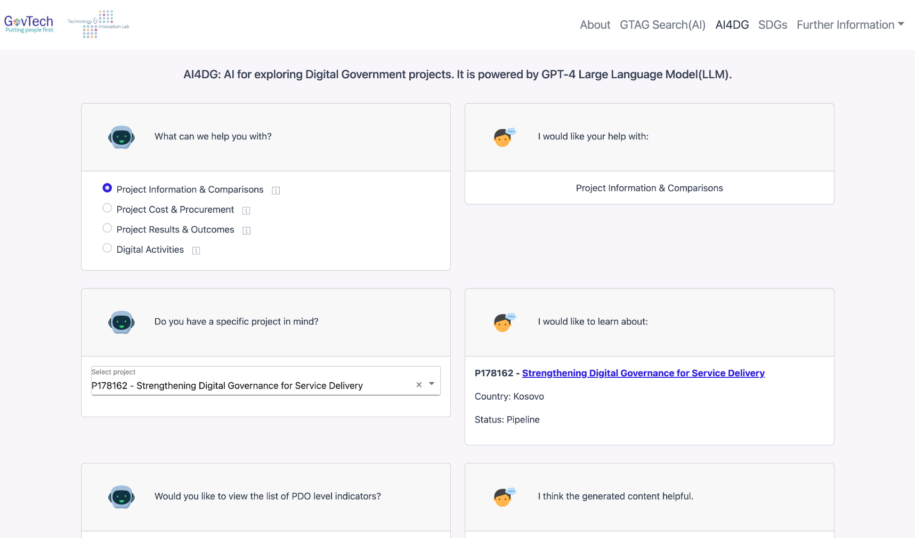
Консультационный инструмент в области GovTech (GTAG)
Как найти скрытые данные
(реализация пилотного проекта)
GTAG Search (ИИ)
AI4DG
Расширение знаний и возможностей для определения проблем цифрового государственного управления/GovTech и разработки проектов во Всемирном банке и за его пределами путем предоставления примеров передовой практики в отношении компонентов, целей, мероприятий и показателей эффективности, бюджетов, опираясь на существующие проекты GovTech и проекты с компонентами, ориентированными на GovTech.
Ответственные за проекты смогут более эффективно искать соответствующие проектные документы, отвечающие потребностям клиента и целям развития.

Slide 20

Обновленный GTMI 2022
Вопросы и ответы
Вебстраница GovTech/GTMI: https://www.worldbank.org/en/programs/govtech/gtmi
Информационная панель GTMI: https://www.worldbank.org/en/data/interactive/2022/10/21/govtech-maturity-index-gtmi-data-dashboard
Доклад GTMI (OKR): https://openknowledge.worldbank.org/handle/10986/36233
Обновленный GTMI 2022 (OKR): https://openknowledge.worldbank.org/handle/10986/38499
Набор данных GovTech: https://datacatalog.worldbank.org/search/dataset/0037889/GovTech-Dataset
База данных о проектах в сфере GovTech: https://datacatalog.worldbank.org/search/dataset/0038056/digital-governance-projects-database
Дистанционный курс по GovTech OLC №1: https://olc.worldbank.org/content/govtech-fundamentals-and-key-concepts
Дистанционный курс по GovTech OLC №2: https://olc.worldbank.org/content/trends-govtech-solutions-public-financial-management

